Slide 1


PyCharm 的初始设置
与文件练习

Slide 2
PyCharm 的初始设置
目标
01 恢复 PyCharm 的初始设置
02 第一次启动 PyCharm
2.1 导入配置信息
2.2 选择许可协议
2.3 PyCharm 的配置初始界面
2.4 欢迎界面
03 新建一个 Python 项目
3.1 项目简介
3.2 打开 Python 项目
3.3 新建项目

Slide 3
目标
04 设置 PyCharm 的字体显示
05 PyCharm 的升级

Slide 4
01. 恢复 PyCharm 的初始设置
windows下 可删除C:\Users\lcw642951484\.PyCharm2018.2的配置文件
ubuntu下 可删除家目录下的.PyCharm2018.2 配置文件
重新启动PyCharm后需要重新设置，相当于重新安装了一遍

Slide 5
02. 第一次启动 PyCharm
1. 导入配置信息
2. 选择许可协议
3. 配置初始界面

Slide 6
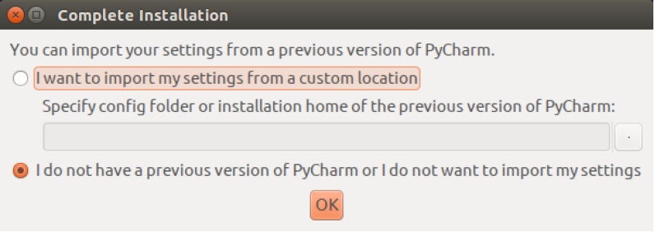
2.1 导入配置信息
在第一次启动 PyCharm 时，会首先提示用户是否导入 之前的配置信息
如果是第一次使用，直接点击 OK 按钮

Slide 7
2.2 选择许可协议
PyCharm 是一个付费软件，购买费用为 199$ / 年 或者 19.90$ ／ 月
不过 PyCharm 提供了对 学生和教师免费使用的版本
下载地址是：https://www.jetbrains.com/pycharm-edu/download/#section=linux
商业版本会提示输入注册信息，或者选择免费评估

Slide 8
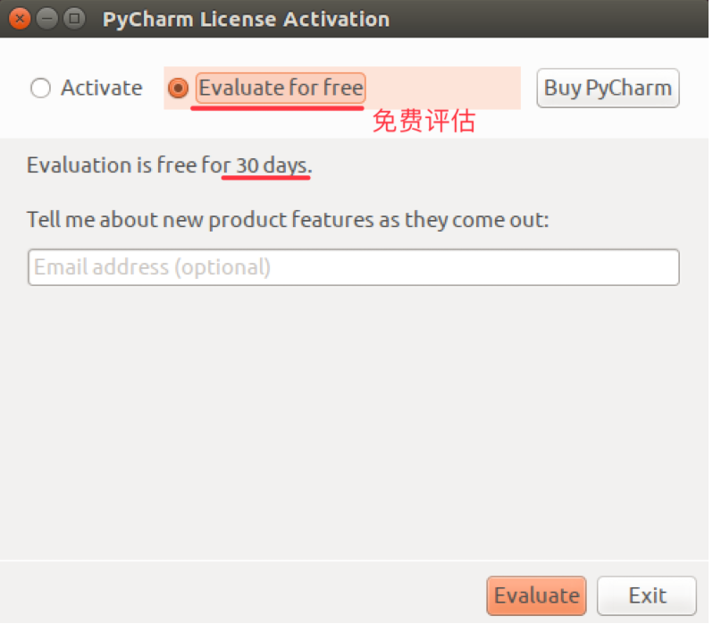

Slide 9
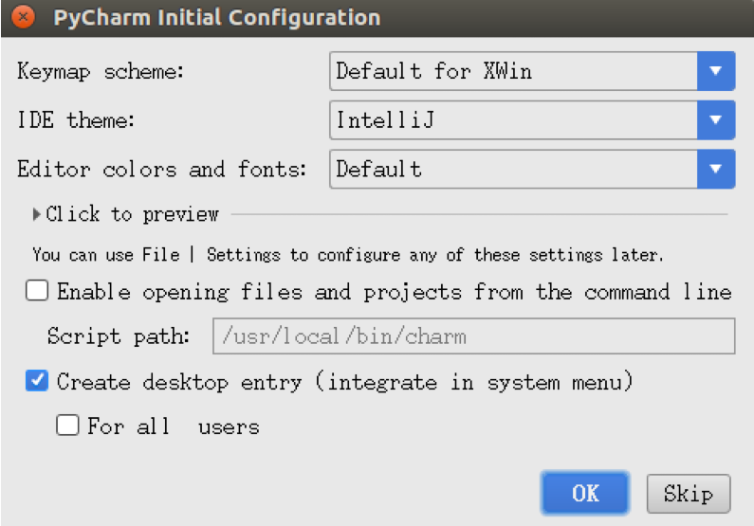
2.3 PyCharm 的配置初始界面
在初始配置界面，可以通
过 Editor colors and fonts
选择 编辑器的配色方案

Slide 10
2.4 欢迎界面
所有基础配置工作结束之后，就可以看到 PyCharm 的 欢迎界面了，通过 欢迎界面 就可以开始开发 Python 项目了

Slide 11
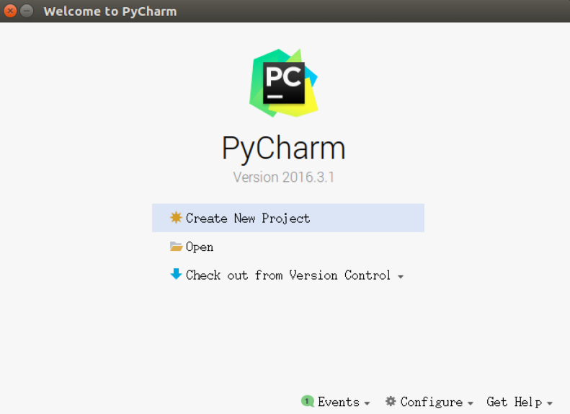

Slide 12
03. 新建/打开一个 Python 项目
3.1 项目简介
开发 项目 就是开发一个 专门解决一个复杂业务功能的软件
通常每 一个项目 就具有一个 独立专属的目录，用于保存 所有和项目相关的文件
一个项目通常会包含 很多源文件

Slide 13
3.2 打开 Python 项目
直接点击 Open 按钮，然后浏览到之前保存 Python 文件的目录，既可以打开项目
第一次打开项目，需要耐心等待 PyCharm 对项目进行初始设置

Slide 14
设置项目使用的解释器版本
打开的目录如果不是由 PyCharm 建立的项目目录，有的时候 使用的解释器版本是 Python 2.x 的，需要单独设置解释器的版本
通过 File / Settings... 可以打开设置窗口，如下图所示：

Slide 15
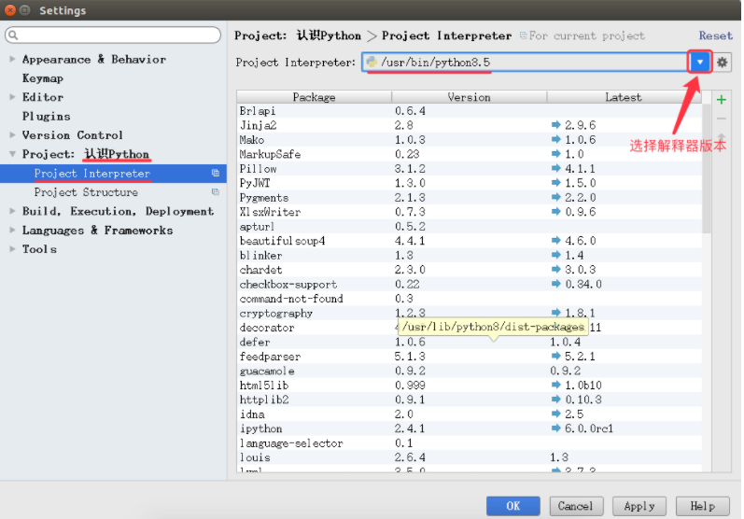

Slide 16
3.3 新建项目
1) 命名规则
以后 项目名 前面都以 数字编号，随着知识点递增，编号递增
例如：ss_01_Python 基础、ss_02_分支、ss_03_循环...
每个项目下的 文件名 都以 ss_xx_知识点 方式来命名
其中 xx 是演练文件的序号
注意
1. 命名文件名时建议只使用 小写字母、数字 和 下划线
2. 文件名不能以数字开始
通过 欢迎界面 或者菜单 File / New Project 可以新建项目

Slide 17
2) 演练步骤
新建 ss_01_基础包
在项目下新建 ss_01_hello.py Python 文件
编写 print("Hello Python") 代码

Slide 18
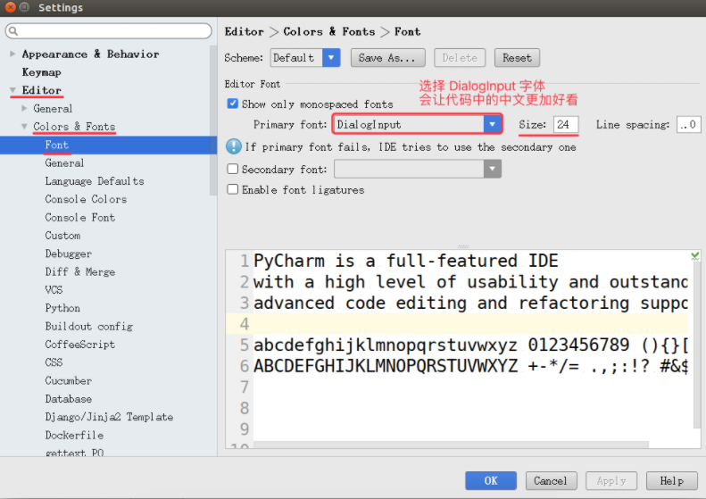
04. 设置 PyCharm 的字体显示

Slide 19
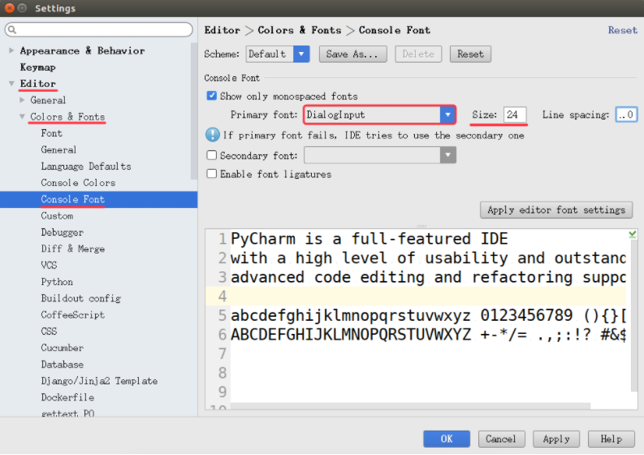

Slide 20
PyCharm中多文件项目演练
目标
01 多文件项目介绍
02 多文件项目演练步骤
03 多文件项目注意事项

Slide 21
01 PyCharm多文件项目
开发 项目 就是开发一个 专门解决一个复杂业务功能的软件
通常每 一个项目 就具有一个 独立专属的目录，用于保存 所有和项目相关的文件
一个项目通常会包含 很多源文件

Slide 22
02 多文件项目演练步骤
1. 在 ss_01_基础 包中新建一个 ss_02_第2个Python程序.py
2. 在 ss_02_第2个Python程序.py 文件中添加一句 print("hello")
3. 点击右键执行 ss_02_第2个Python程序.py

Slide 23
03 多文件项目注意事项
在 PyCharm 中，要想让哪一个 Python 程序能够执行，必须首先通过 鼠标右键的方式执行 一下
对于初学者而言，在一个项目中设置多个程序可以执行，是非常方便的，可以方便对不同知识点的练习和测试
对于商业项目而言，通常在一个项目中，只有一个 可以直接执行的 Python 源程序

